Slide 1
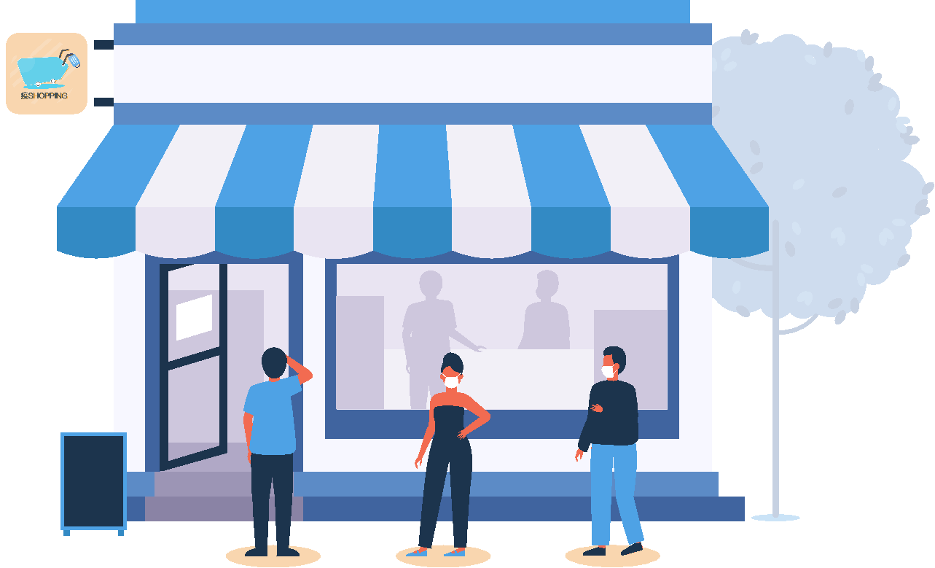


TFB102 第四組
疫Shopping
無人智慧商店
疫Shopping
崔維剛 | 許維哲 | 林芷如
許翊庭 | 林穎真 | 王得宇
指導老師：郭惠民 | 蔡昀翰 | 蔡政廷
New
opening

Slide 2



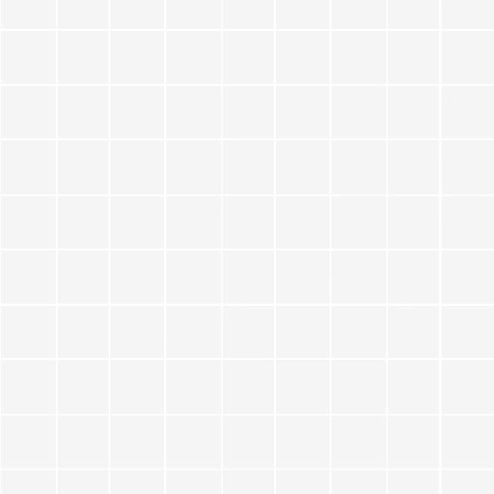

























系統架構
顧客端
會員註冊.
臉部照片
資料分析
RFM分析
購物籃分析
銷售預測模型
協同過濾模型
店內人數
資料處理
E
T
L
影像辨識
身份辨識+口罩辨識
人流辨識
物件辨識
爬蟲
Notes:
本次系統架構基本可分為四大塊:影像辨識 . 顧客端 . 資料處理 . 資料分析
原始資料我們來自kaggle
顧客端我們有使用到Flask . LineBot . html模板
影像辨識我們有使用到OpenCV . YoLo完成 身分辨識口罩辨識 . 人流辨識 . 商品辨識
資料處理部分我們使用爬蟲填補kaggle不足部分
資料分析我們有 RFM分析 . 購物籃分析 . 協同過濾 . 銷售預測
資料庫及資料流部份我們使用MySQL . MongoDB . Kafka
分析結果展示有logstash . elasticsearch . Logstash . Kibana
接下來我們有一段Demo影片請各位觀看
………

Slide 3
DEMO影片
Ｄｅｍｏ Ｖｉｄｅｏ

Slide 4
#Contents
01
02
03
04
顧客端
顧客辨識
商品辨識
人流辨識
05
06
07
08
09
資料流處理
ETL
資料視覺化
資料分析
未來展望

Slide 5
01
01
顧客端
Customer interface
演講者
崔維剛
Notes:
@@ 講者請準備

Slide 6
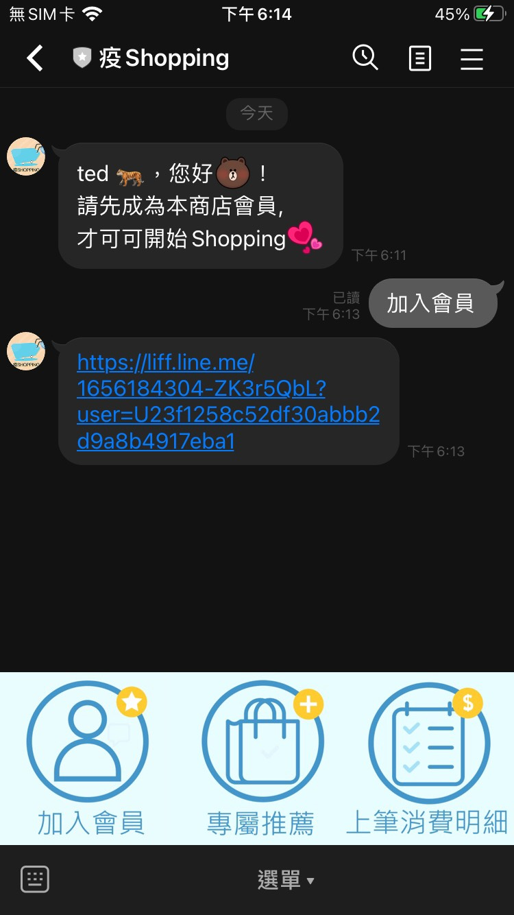
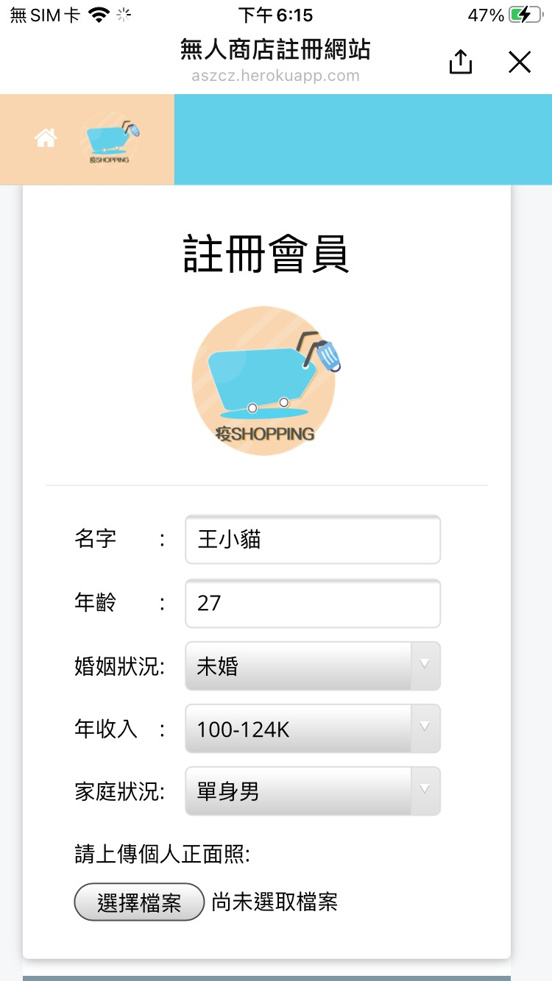
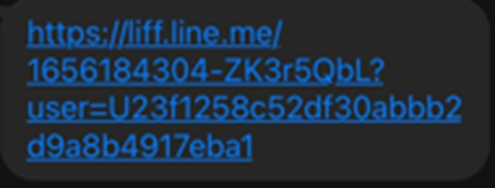
會員註冊
01
顧客端
顧客端
顧客辨識
商品辨識
Notes:
Flask+html(會員註冊)
設計邏輯:將html表單部屬至line login-liff，並以message[加入會員]擷取userid後，回復用戶liff url+userid，

Slide 7
會員註冊
01
顧客端
Notes:
完成註冊後資料傳入kafka存入MySQL DB
此方式當註冊完成後，可使資料攜帶userid+註冊背景資料存入DB
本身此方式非最有效方法，研究過程中我們有發現line liff api但由於此api需使用JavaScript撰寫，經一段時間研究後發現可能造成專案delate所以我們後來放棄了

Slide 8
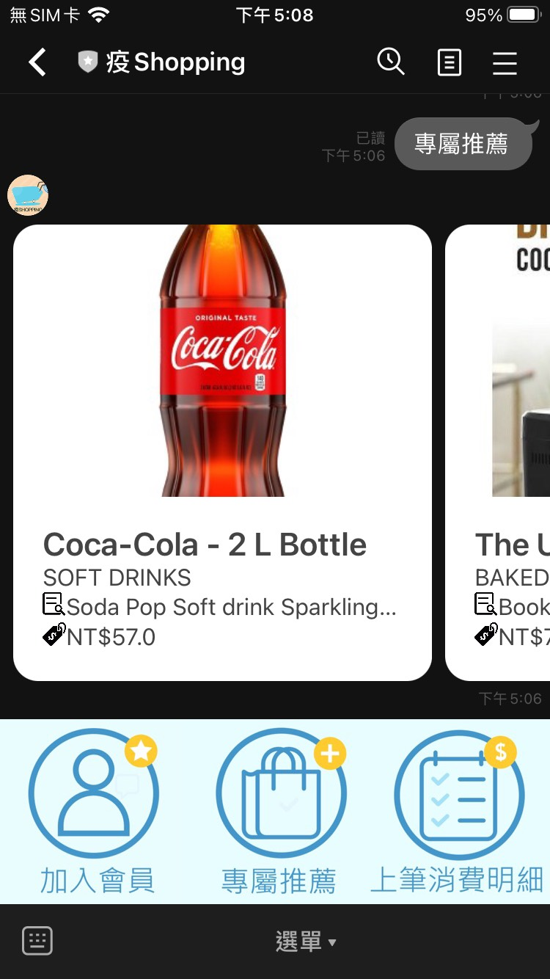
推薦展示 - Flex Message
01
顧客端
Notes:
Flex Message(推薦展示)
設計邏輯:以user-message為觸動，將message導入handler並依message觸動flex-message template

Slide 9
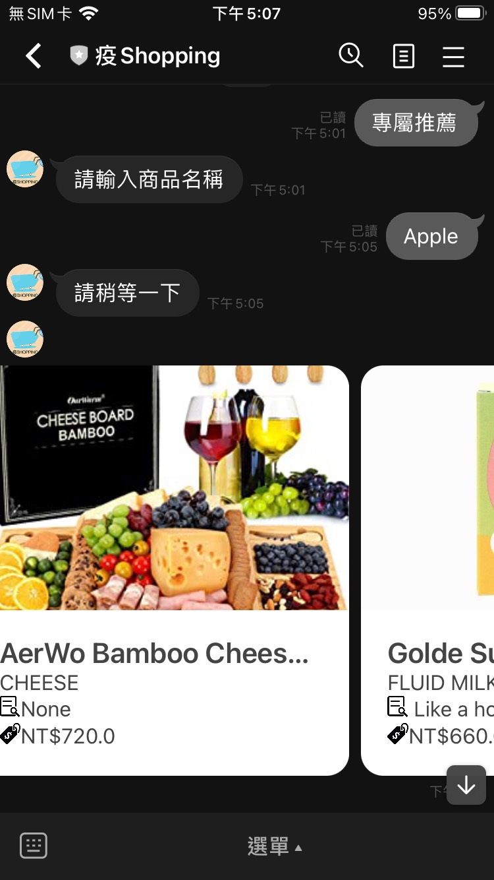
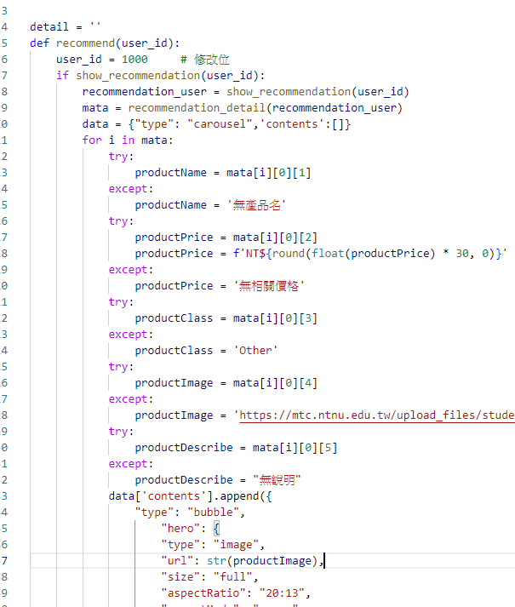
推薦展示 - Flex Message
01
顧客端
Notes:
分別有兩種carousel及bubble 兩種樣板原則上是一樣差別在於單視窗及多視窗
Line Flex-message 是以json形式template導入並展現畫面，使用方式這邊是以dict專json方式使用
由於推薦內容會因為有無消費者過往紀錄，給予不同推推薦策略
flex-message為處理有無消費紀錄，當消費者預觸發推薦內容時，我們會先查詢該userid是否有過往消費紀錄，如無則將請消費者輸入有興趣產品內容進行推薦
至於兩種推薦模型差異，後續將由推薦模型設計同學進行說明

Slide 10
02
02
顧客辨識
Face recognition
演講者
王得宇
Notes:
@@ 講者請準備

Slide 11





顧客辨識
02
顧客辨識
運用場景 : 顧客進入商店時以及進入結帳前進行身份識別
進入商店/結帳前
是否有配戴
顧客身份
顧客註冊
建立模型

Slide 12
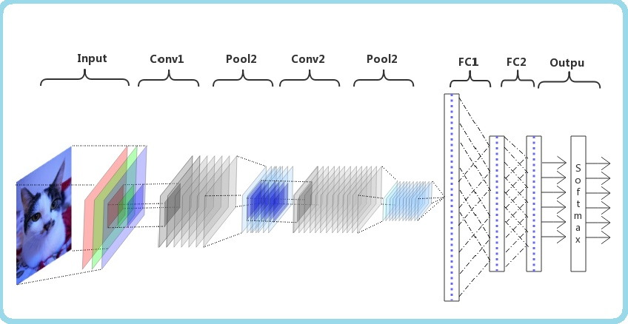
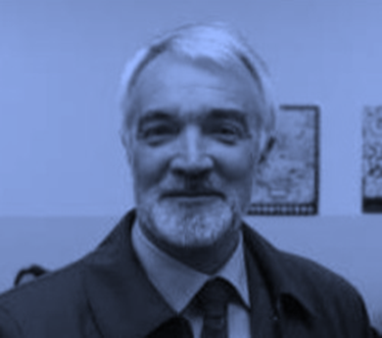

口罩辨識
02
顧客辨識
CNN (卷軸神經網路)
YOLO v4

Slide 13
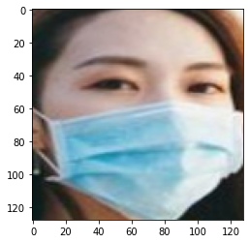

口罩辨識 - CNN
02
顧客辨識
RetinaFace
追蹤人臉
CNN模型
辨識是否戴口罩
0 : 沒戴口罩
5987 張照片
2層
1 : 有戴口罩
卷積層
樣本數
CNN模型

Slide 14
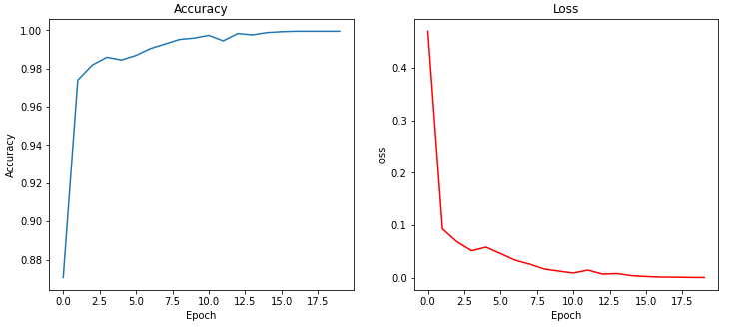
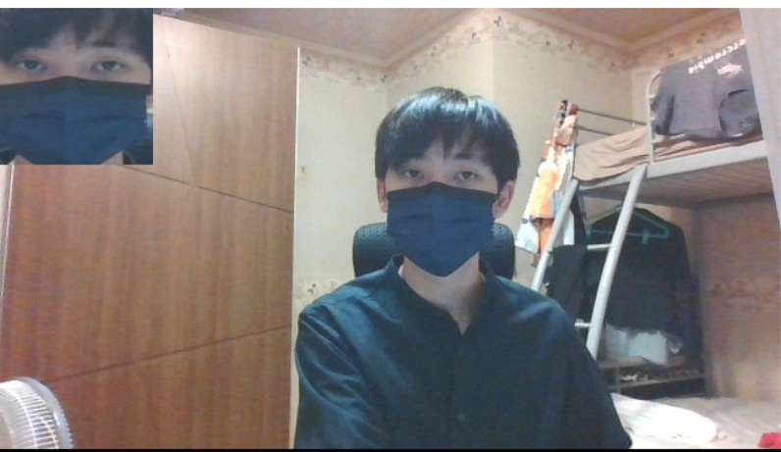
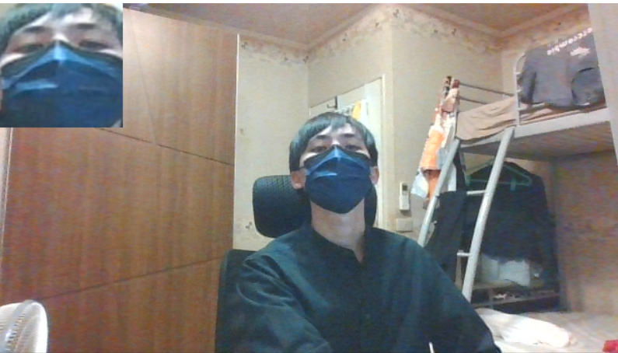
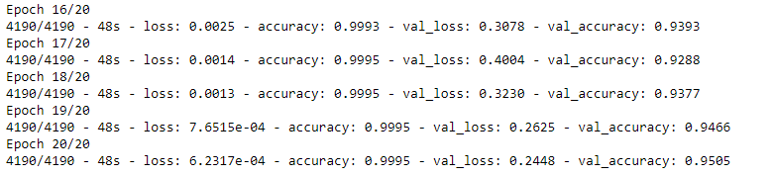
口罩辨識 - CNN
02
顧客辨識
實際運作畫面
偵測到口罩定格在這
準確度
損失值
仰頭也偵測的到

Slide 15
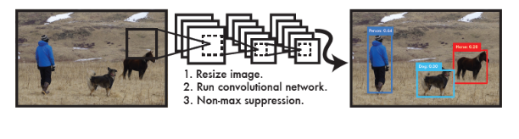
口罩辨識 - YOLO
02
顧客辨識
YOLO v4 - tiny
YOLO 基於CNN模型
YOLOv4 基於YOLOv3：
在速度提升同時又提高模型的檢測精度
樣本數
辨識結果
W
h
X
Y
輸出

Slide 16
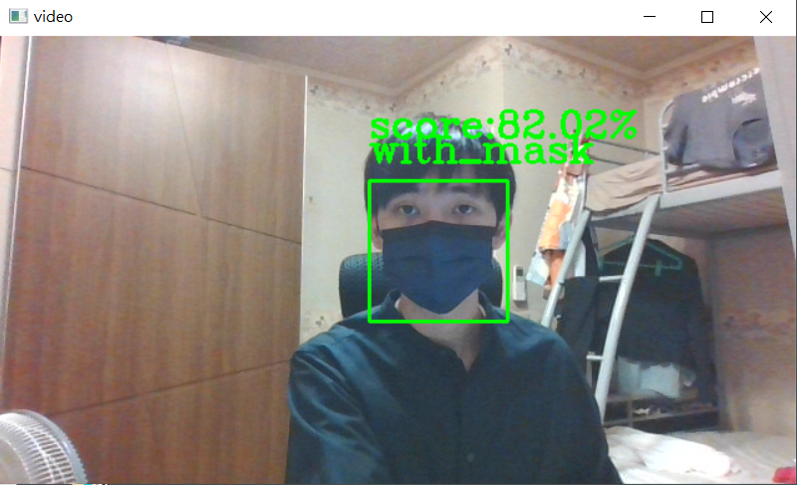
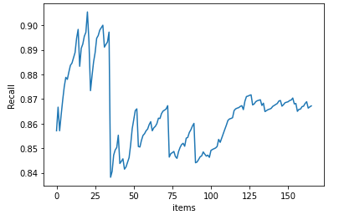
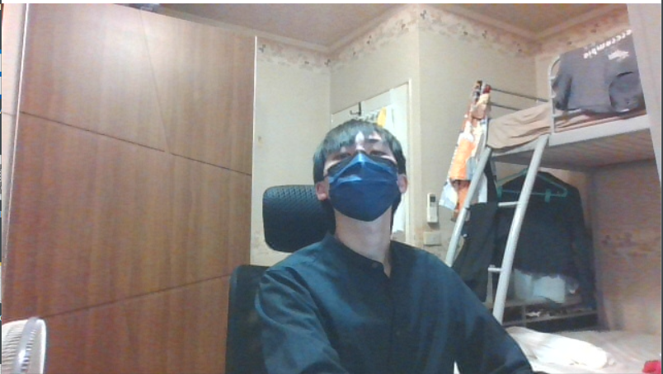
口罩辨識 - YOLO
02
顧客辨識
實際運作畫面
評估標準：Recall (召回率)TP / (TP + FN)
*此數值越高越好
微仰頭或光影就影響偵測

Slide 17
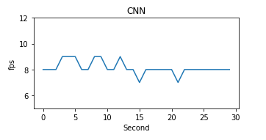
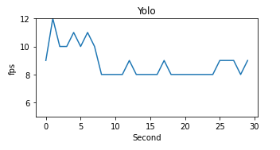
口罩辨識
02
顧客辨識
運用場景 :辨識顧客是否配戴口罩
CNN
YOLO
95-98%
準確度
85% - 87%
效能
準確率高
效能微輸
效能微勝
能追蹤口罩位置
環境影響度較低
環境影響強烈

Slide 18
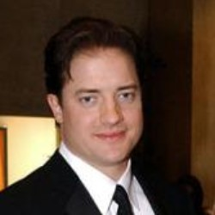

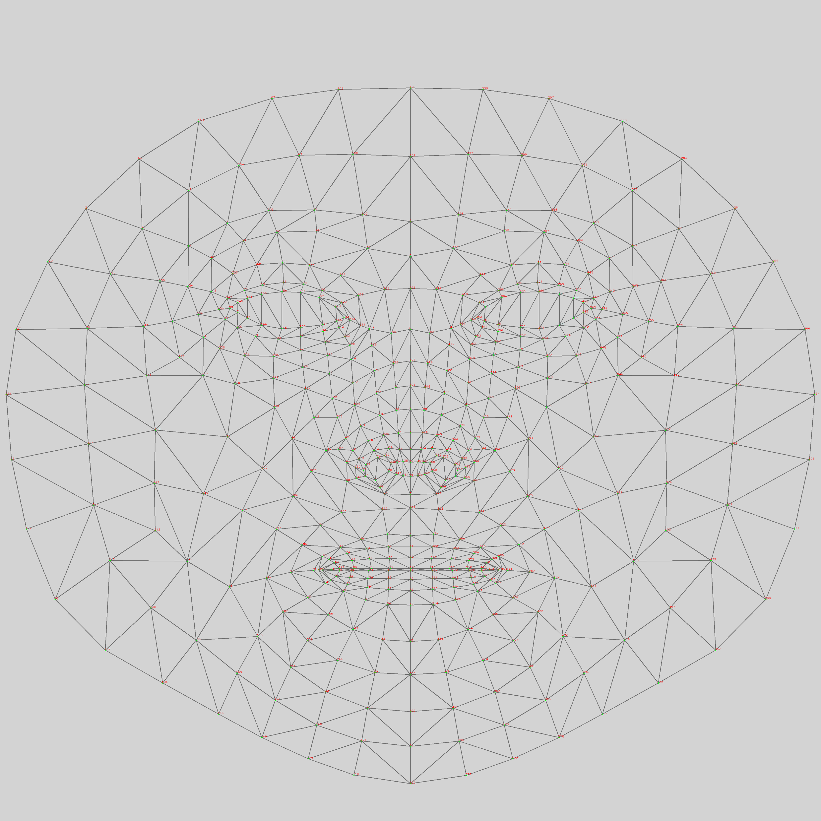
人臉辨識 - 範數識別法
02
顧客辨識
運用場景 :單張照片識別顧客
輸入
針對由臉部中心點做歐氏距離計算
透過範數計算得出差距最小者
產生468個臉部特徵

Slide 19
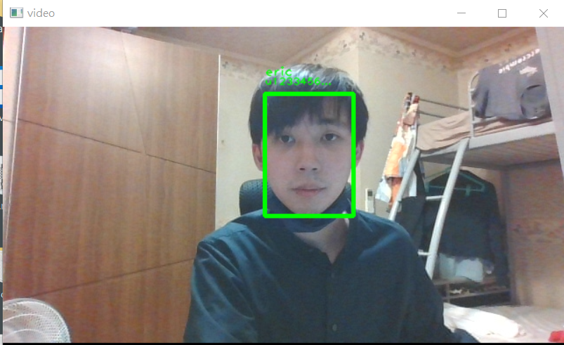
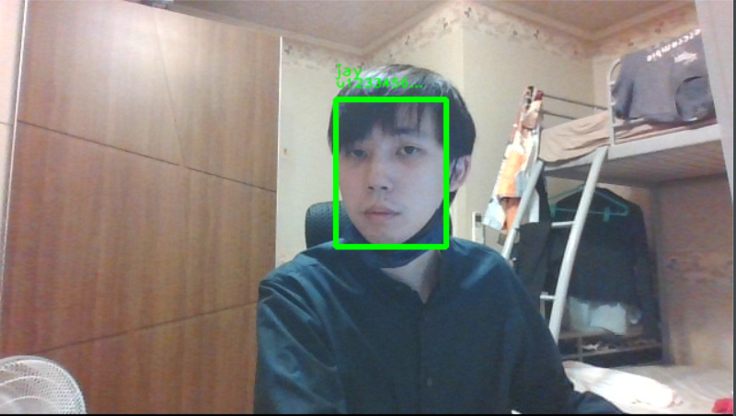
人臉辨識 - 範數識別法
02
顧客辨識
實際運作畫面
正確
錯誤
當臉部與註冊照片有差異化,就會影響辨識結果

Slide 20
人臉辨識 -資料擴增+SVM
02
顧客辨識
運用場景 :單張照片識別顧客
取得特徵
資料擴增
(隨機翻轉,調整曝光)
Facenet
建立模型
判斷顧客
SVM
預測
Triplet loss
User-ID
產生128個特徵向量
1張
50張

Slide 21
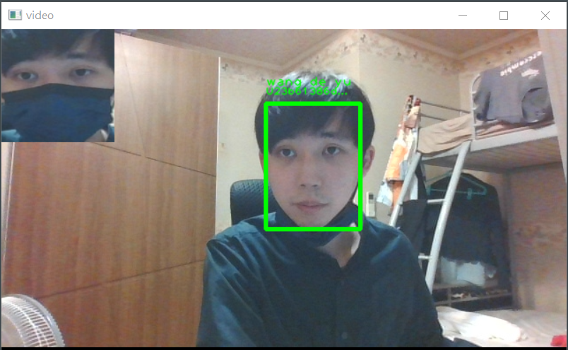
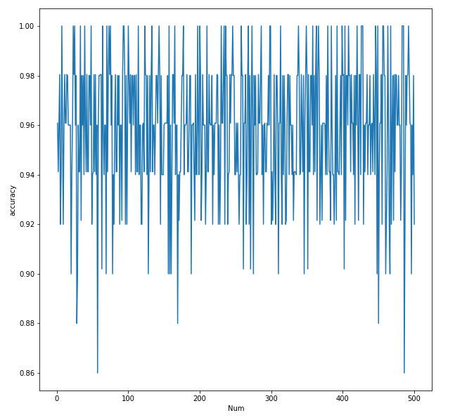
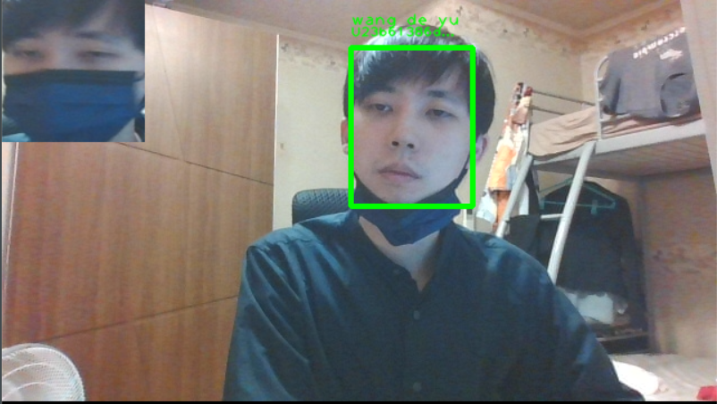
人臉辨識 -資料擴增+SVM
02
顧客辨識
實際運作畫面
K 折交叉驗證器 – 驗證精準度
98%
92%
每次有新註冊用戶就會重新建模

Slide 22




人臉辨識
02
顧客辨識
自動化
建立模型時間
檢查模型時間
重新載入模型
IF
有新註冊用戶
預測時一定會輸出一個結果
預測
Kafka
User-ID
Line註冊
資料擴增
取得特徵
建立SVM
範數計算
確認有會員接近這個值

Slide 23
03
03
物件辨識
Object recognition
演講者
林穎真
Notes:
@@ 講者請準備

Slide 24
物件辨識
03
物件辨識
Outline
1. 選用套件
2. 模型建置流程
3. 辨識結果
4. 過程中遇到的問題及解決方案

Slide 25
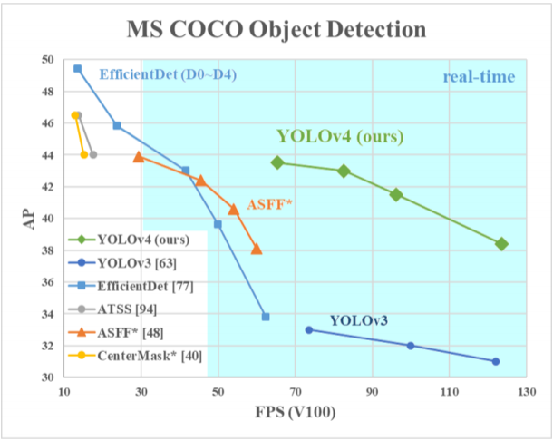
物件辨識
03
物件辨識
選用套件
1. 使用 webcam 而不是樹莓派
2. 不使用 Keras 訓練模型而是選用 YOLO
3. 選用 YOLOv4 而非 v3 版本
4. 使用 LabelImg 幫圖片上標籤
5. 利用 OpenCV 將套件做串接
Notes:
兼顧成本, 便利與實用性
辨識率高且相對使用簡單
該版本辨識速度較快

Slide 26
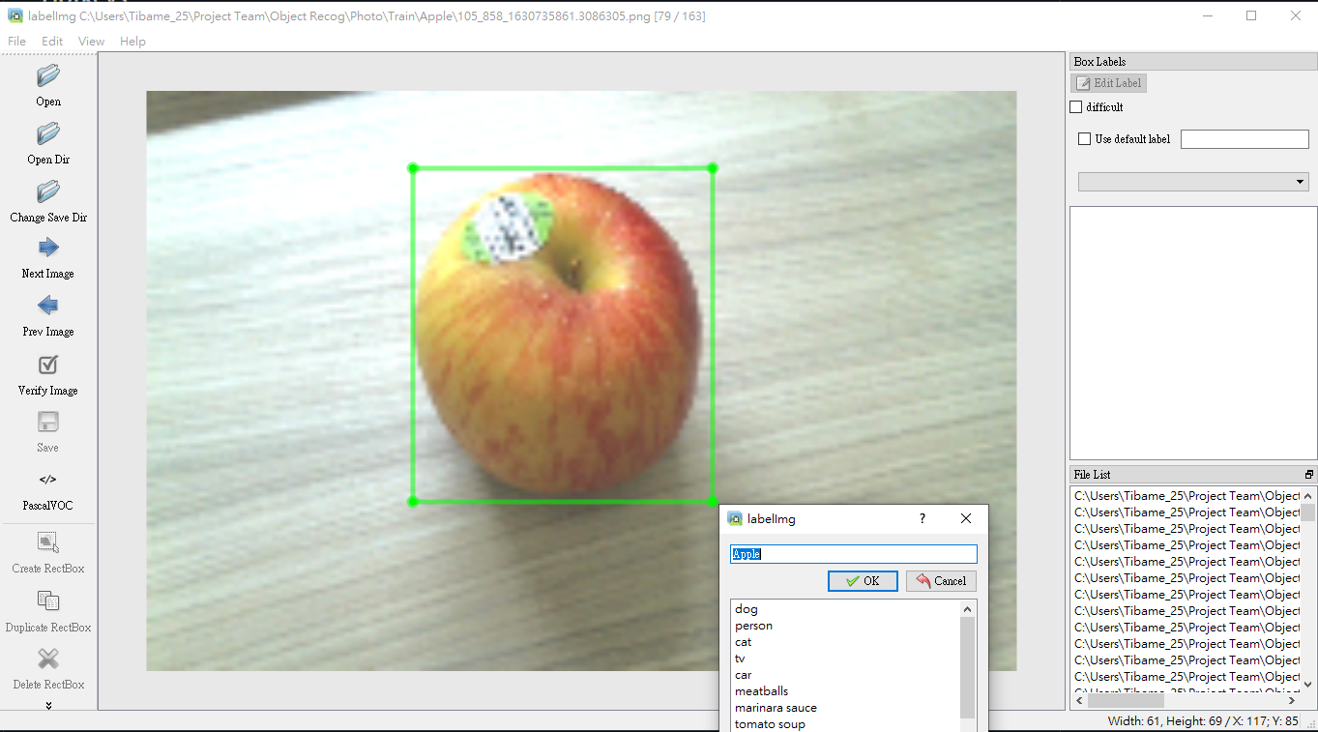
物件辨識
03
物件辨識
圖片標籤
Notes:
LabelImg

Slide 27
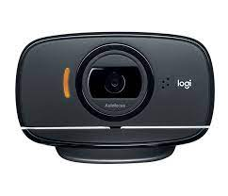



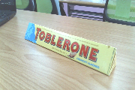

物件辨識
03
物件辨識
模型建置流程
使用 Webcam 對商品進行錄影後切成影格, 並搭配 Kaggle 資料庫的圖片增加其豐富性
利用 LabelImg 工具對照片進行標註
使用 YOLOv4 訓練相關設定檔
利用 Colab 上的 GPU 來進行模型的訓練

Slide 28

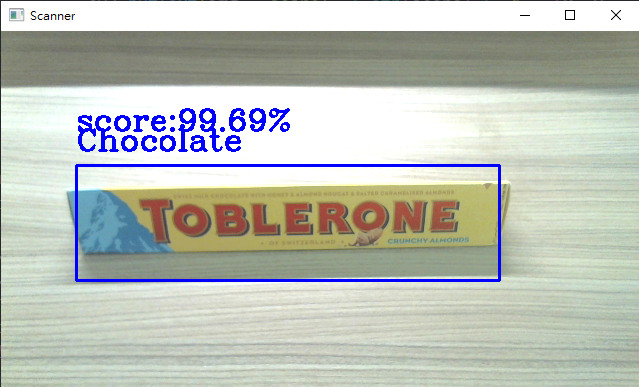

物件辨識
03
物件辨識
從 MySQL 得到顧客 UID
利用 OpenCV 將 Webcam 收到的影像帶入模型中做辨識, 開框, 顯示物品名
辨識結果
Notes:
顧客 ID 為門口的身分辨識回傳進 SQL 的 UID

Slide 29
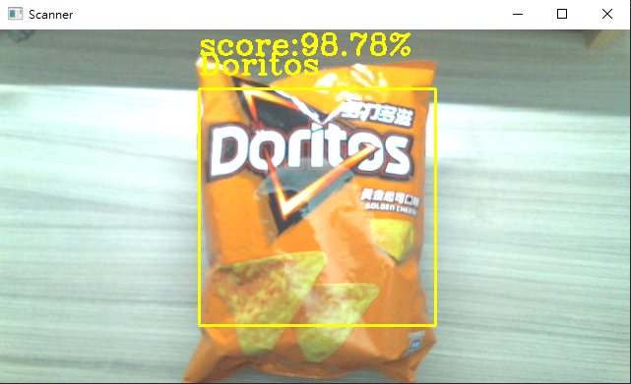
物件辨識
03
物件辨識
辨識成果

Slide 30
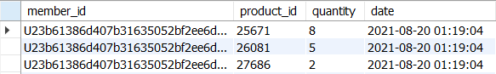
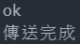
物件辨識
03
物件辨識
辨識資料回傳
將顧客的 UID, 購買物品 ID, 數量及時間回傳至 MySQL

Slide 31
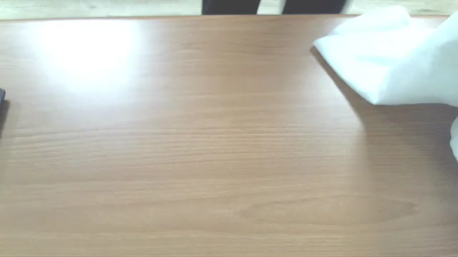
物件辨識
03
物件辨識
辨識過程示範影片
Video

Slide 32
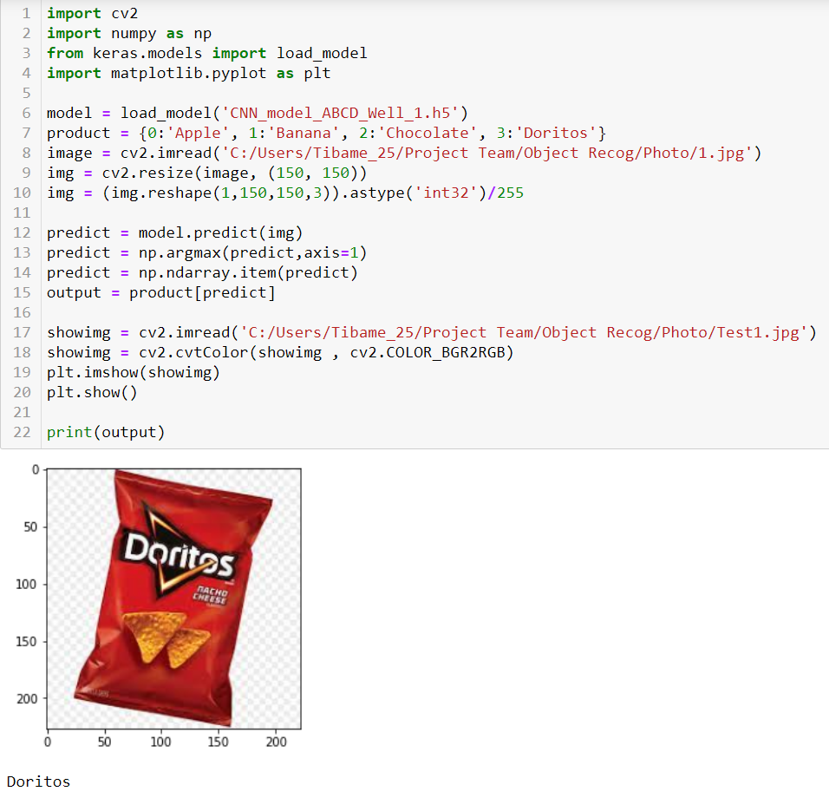
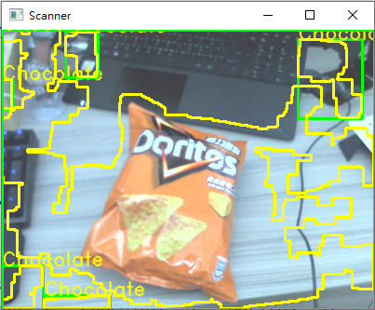
物件辨識
03
物件辨識
過程中遇到的問題
1. 一開始選用 Tesorflow + Keras 來訓練模型
2.利用 Mog2 演算法來偵測物品
Notes:
效果不理想, 對單圖辨識率高, 但是對影像辨識率其差無比, 研判是光影影響
初始化背景建模物件 GMM
讀取視頻一幀
使用背景建模消除生成 mask
對 mask 進行輪廓分析提取 ROI
繪製 ROI 對象

Slide 33
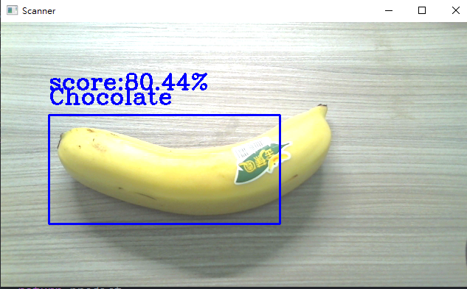
物件辨識
03
物件辨識
1. 光影問題導致辨識不易
2. 選用顏色相近的物品導致辨識出錯
Notes:
在特定筆數前先停止訓練並儲存模型
設定門檻, >97.5% 才顯示

Slide 34
物件辨識
03
物件辨識
3. 使用 Colab 訓練模型, 因資料筆數過多被停止使用
4. 辨識時將辨識率低的物品一併顯示
5. 回傳資料太過頻繁
Notes:
在特定筆數前先停止訓練並儲存模型
設定門檻, >97.5% 才顯示

Slide 35
04
04
人流辨識
Crowd recognition
演講者
許翊庭
Notes:
@@ 講者請準備

Slide 36
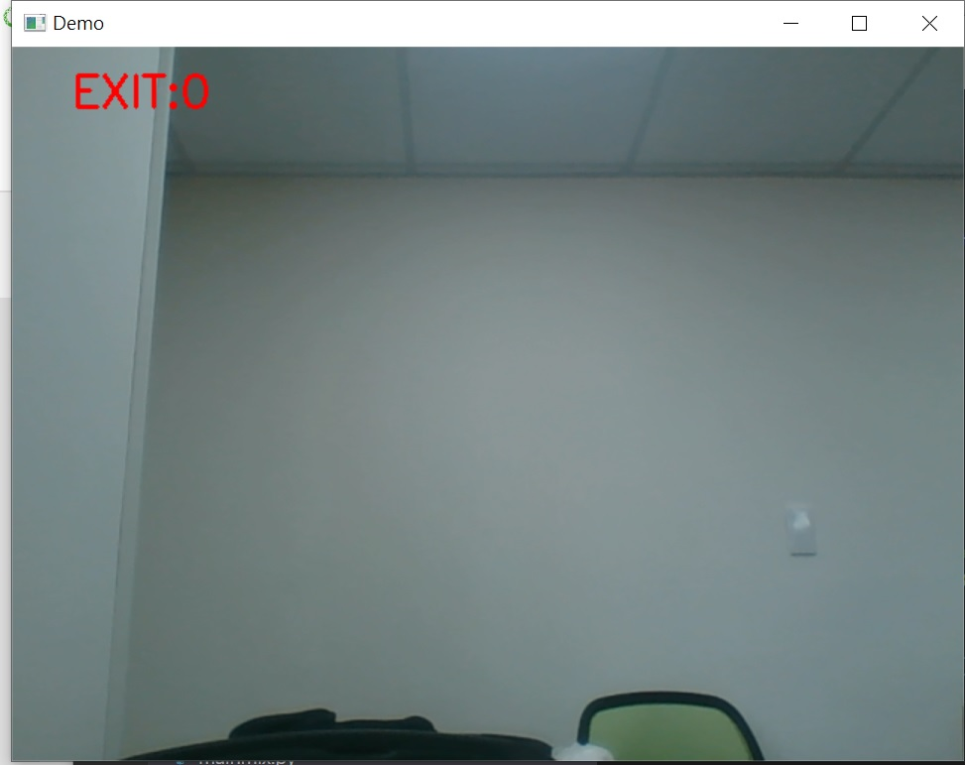
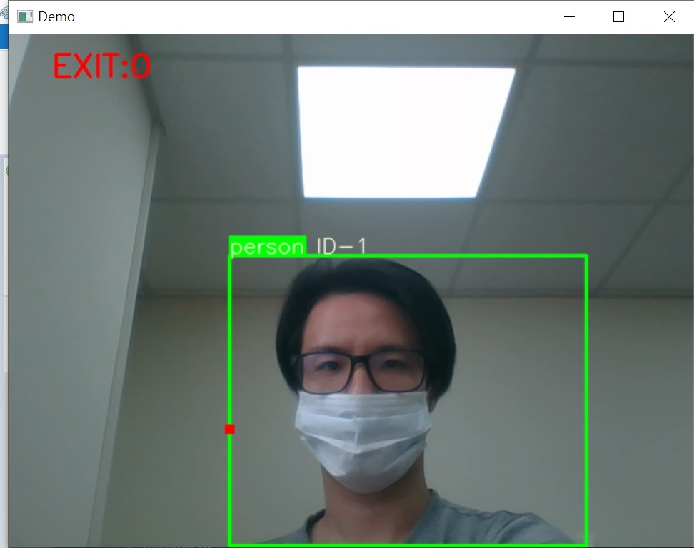
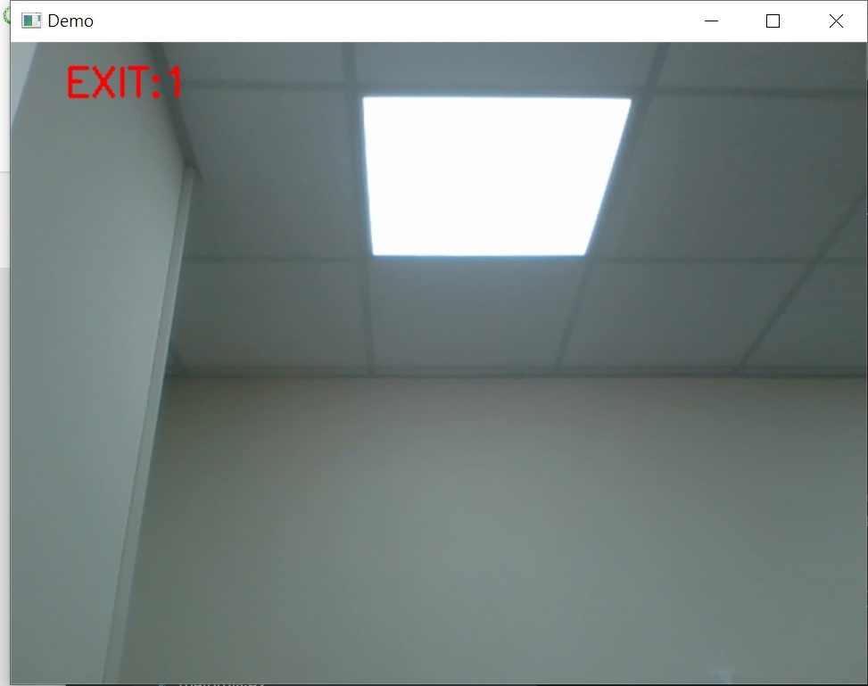
人流辨識 -目標追蹤及統計數流程(實裝功能)
04
人流辨識
判斷畫面是否有人物
人物出現並追蹤目標
目標從畫面中消失後計數

Slide 37


人流辨識
04
人流辨識
目標追蹤及統計數流程(實裝功能)
回傳至MySQL
判斷畫面是否有人
目標追蹤
目標從畫面消失
目標記數
回傳至 Kafka
YOLO+DeepSORT

Slide 38
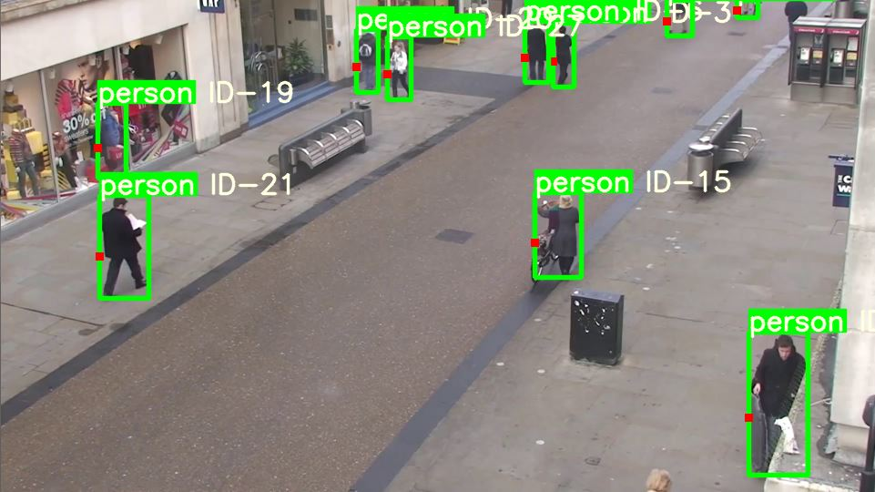
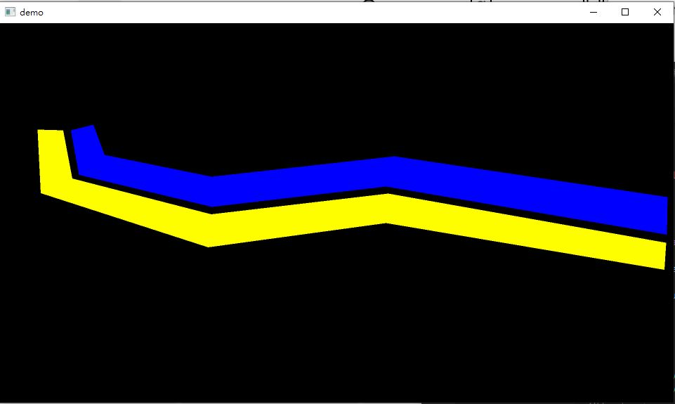
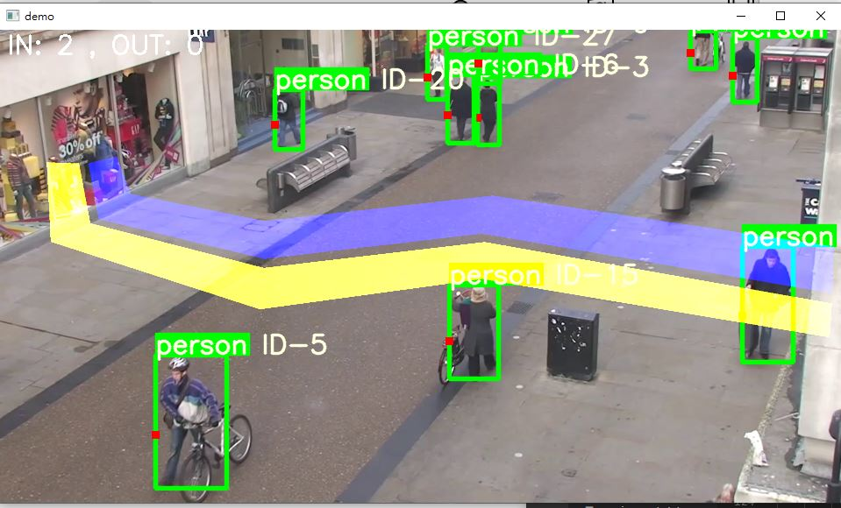
人流辨識 - 多目標追蹤與雙向計數流程
04
人流辨識

Slide 39
人流辨識
04
人流辨識
YOLOv5+DeepSORT多目標追蹤與雙向計數流程
YOLOv5檢測器
DeepSORT跟蹤器
方向判斷
目標記數
預訓練的權重
目標框標記ID
撞線檢測

Slide 40
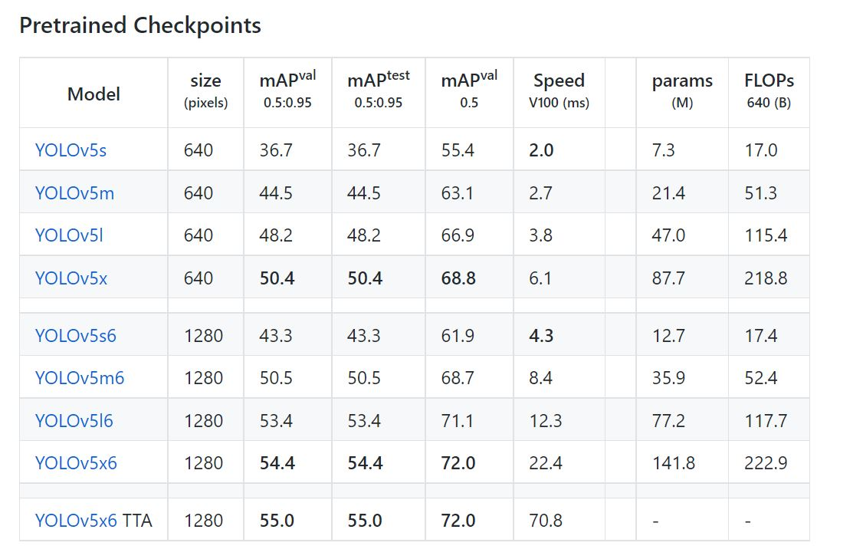
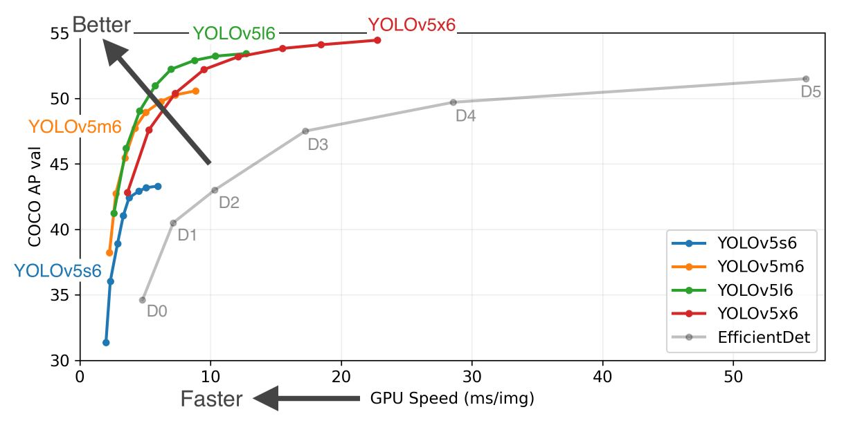
人流辨識
04
人流辨識
適用場景：物體檢測
支持的框架引擎：Pytorch-1.8.0-python3.6
YOLOv5共有s、m、l、x四個模型，相同的資料集場景下，一般YOLOv5-s模型訓練和訓練性能最佳，YOLOv5-x模型mAP指標最佳。
概述

Slide 41
人流辨識
04
人流辨識
概述
目前主流的目標跟蹤演算法都是基於Tracking-by-Detecton策略，即基於目標檢測的結果來進行目標跟蹤。
DeepSORT運用的就是這個策略，畫面上是DeepSORT對人群進行跟蹤的結果，每個bbox上角數位是用來標識某個人的唯一ID號。
這裡就有個問題，畫面中不同時刻的同一個人，位置發生了變化，那麼是如何關聯上的呢？答案就是匈牙利演算法和卡爾曼濾波。
匈牙利演算法可以告訴我們當前幀的某個目標，是否與前一幀的某個目標相同。
卡爾曼濾波可以基於目標前一時刻的位置，來預測當前時刻的位置，並且可以比感測器（在目標跟蹤中即目標檢測器，比如Yolo等）更準確的估計目標的位置。

Slide 42
人流辨識
04
人流辨識
DeepSort工作流程
匈牙利演算法
在DeepSORT中，匈牙利演算法用來將前一幀中的跟蹤框tracks與當前幀中的檢測框detections進行關聯，通過IoU來計算代價矩陣。
卡爾曼濾波
在目標跟蹤中，需要估計track的以下兩個狀態：
均值(Mean)：表示目標的位置資訊，由bbox的中心座標 (cx, cy)，寬高比r，高h，以及各自的速度變化值組成，由8維向量表示為 x = [cx, cy, r, h, vx, vy, vr, vh]，各個速度值初始化為0。
協方差(Covariance )：表示目標位置資訊的不確定性，由8x8的對角矩陣表示，矩陣中數字越大則表明不確定性越大，可以以任意值初始化。
卡爾曼濾波分為兩個階段：
(1) 預測track在下一時刻的位置
(2) 基於detection來更新預測的位置。

Slide 43
人流辨識
04
人流辨識
DeepSort工作流程
DeepSORT對每一幀的處理流程如下：
檢測器得到bbox → 生成detections → 卡爾曼濾波預測→
使用匈牙利算法將預測後的tracks和當前幀中的detecions進行匹配（IOU匹配） → 卡爾曼濾波更新
Frame 0：檢測器檢測到了3個detections，當前沒有任何tracks，將這3個 detections初始化爲tracks
Frame 1：檢測器又檢測到了3個detections，對於Frame 0中的tracks，先進行預測得到新的tracks，然後使用匈牙利算法將新的tracks與 detections進行匹配，得到(track, detection)匹配對，最後用每對中的detection更新對應的track檢測

Slide 44

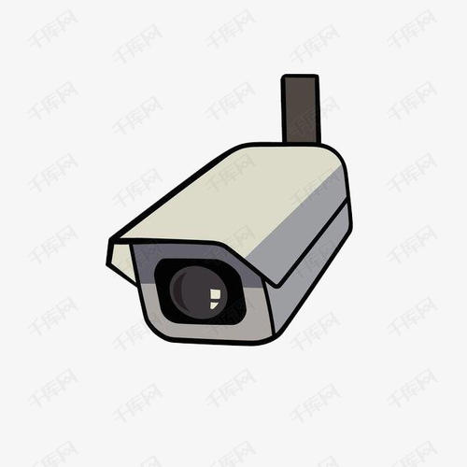


人流辨識
04
人流辨識
多目標追蹤與雙向計數流程(示範流程)
回傳目前人數數據
回傳目前人數數據
回傳計數數據至雲端
回傳計數數據至雲端

Slide 45
05
05
資料流處理
Data stream processing
演講者
崔維剛
Notes:
@@ 講者請準備

Slide 46
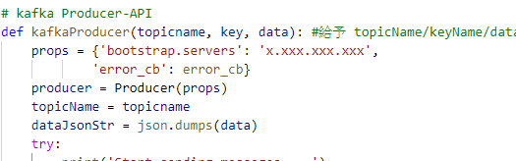

Kafka
05
資料流處理
身份辨識+口罩辨識
人流辨識
物件辨識
Notes:
流程動圖:
本專案我們將kafka定位設計為資料流中繼站，主要為接收與使用者相關的資訊再傳入MySQL DB系統
使用此方式我們是看上kafka暫存資料特性，以保障使用者相關資訊不會再DB系統故障等情形時資料遺失
API function設計：
Producer以json形式送出，使用者定義欲傳送topicname/行動說明/data值
Consumer使用者只需知道topicname即可使用

Slide 47




系統錯誤回報
05
資料流處理
即時知道錯誤訊息搶修問題
記錄系統錯誤
身份辨識+口罩辨識
及時回報
錯誤訊息
人流辨識
物件辨識

Slide 48
06
06
ETL
Extract-Transform-Load
演講者
王得宇
Notes:
@@ 講者請準備

Slide 49

ETL
06
ETL
運用場景: 推薦顧客產品
檢索資料後發現
資料來源 :
Dunnhumby - The Complete Journey
資料同質性分類多
產品資料筆數: 92400
有產品編號無對應商品
無太多資訊對應商品
產品編號 | 製造商編號 | 種類 | 品牌 | 分類 | 子分類 | 尺寸
25671 | 2 | GROCERY | National | FRZN ICE | ICE - CRUSHED/CUBED | 22 LB
26081 | 2 | MISC. TRANS. | National | NO COMMODITY DESCRIPTION | NO SUBCOMMODITY DESCRIPTION
26093 | 69 | PASTRY | Private | BREAD | BREAD:ITALIAN/FRENCH
26190 | 69 | GROCERY | Private | FRUIT - SHELF STABLE | APPLE SAUCE | 50 OZ
26355 | 69 | GROCERY | Private | COOKIES/CONES | SPECIALTY COOKIES | 14 OZ
https://www.kaggle.com/frtgnn/dunnhumby-the-completejourney?select=product.csv

Slide 50







ETL - Extract
06
ETL
關鍵字搜索
原始資料
產品分類
使用多線程加速爬取
被阻擋IP
分配5條線程
透過IP網每次爬取更換IP
防止同一組IP大量對網站進行訪問
大幅縮短爬取時間

Slide 51






ETL - Transform
06
ETL
將數值型遺漏值做補值
遺失值 : 2278
幣值統一化
採用範圍群組做平均數補值
轉化成美金
商品來源統計
商品總數:91873
清除特殊符號
清除重複值 再用Amazon補類別缺失值

Slide 52


ETL - Load
06
ETL
存入商品:91873
資料庫建立
產品
購物籃
會員資料
1. 製作參照圖表了解表格屬性
2. 建立各個表格關聯性
3. 正則化表格建立
交易明細
收銀檯現況

Slide 53
ETL - Load
06
ETL
資料筆數：2,595,732
日期區間：2年
交易資料清洗後資料筆數剩餘： 2,551,707
household_key | BASKET_ID | DAY | PRODUCT_ID | QUANTITY | SALES_VALUE | STORE_ID | RETAIL_DISC | TRANS_TIME | WEEK_NO | COUPON_DISC | COUPON_MATCH
2035 | 30217406304 | 226 | 866871 | 0 | 5.82 | 298 | 0 | 1342 | 33 | 0 | 0
1916 | 34258602842 | 489 | 978265 | 0 | 2.61 | 446 | 0 | 2230 | 71 | 0 | 0
709 | 33329943095 | 431 | 8090541 | 0 | 2.09 | 401 | 2.09 | 1731 | 62 | 0 | 0
household_key | BASKET_ID | DAY | PRODUCT_ID | QUANTITY | SALES_VALUE | STORE_ID | RETAIL_DISC | TRANS_TIME | WEEK_NO | COUPON_DISC | COUPON_MATCH_DISC
630 | 34749153595 | 503 | 6534178 | 89638 | 250 | 384 | -13.45 | 1927 | 73 | 0 | 0
2407 | 29392047893 | 181 | 6544236 | 85055 | 210 | 375 | -8.51 | 1606 | 27 | 0 | 0
630 | 29484790880 | 185 | 6534178 | 61335 | 150.21 | 384 | -6.13 | 1056 | 27 | 0 | 0
將客戶未購買的產品排除，以利於後續爬取相關賣場網站使用
資料原始筆數：92,353
排除後資料筆數：91,877
Notes:
交易資料排除購買數量為0，我們發現購買數量有破萬筆的資料，與產品資料合併發現都是優惠項目即汽油故將資料刪除

Slide 54
07
07
資料視覺化
Data Visualization
演講者
許維哲
Notes:
@@ 講者請準備

Slide 55






Kibana + Elasticsear + Logstash
視覺化流程
07
視覺化流程
Notes:
有關資料視覺化的部分，依照資料的來源，我們透過logstash的方式，將kafka、csv檔或mysql的資料傳送至elasticsearch。
其中為了同時接收來自kafka不同topic的資料，一開始嘗試開啟2個logstash接收資料，但後來產生error，不能同時有2個以上的logstash存在。
為了解決這個問題，我們在logstash的yml檔中建立pipeline，成功同時接收kafka傳送的資料，並將資料傳送至elasticsearch。
最後再透過kibana的視覺化工具，對即時資料與靜態資料做視覺化的呈現。接下來就由芷如來介紹有關顧客的交易歷史資料。

Slide 56
08
08
資料分析
Data Analysis
RFM + K-means 分析
演講者
許維哲
Notes:
@@ 講者請準備

Slide 57



RFM分析
08
資料分析
根據歷史交易資料，取得3項重要指標，進而分析顧客價值。
Recency
Frequency
Monetary
近期消費日
消費頻率
消費金額
顧客活躍度
距離最後一次消費時間
顧客忠誠度
在一段期間內回來消費幾次
顧客消費力
一段期間內共消費多少金額
Notes:
做完商品銷售預測後，接下來我們想要基於顧客的購買行為，對顧客進行分群。這樣就可以針對不同群的顧客制定不同的行銷策略。
因此，我們使用銷售數據並進行RFM分析，在每位顧客的歷史交易資料中，我們可以取得3項重要指標，分別是近期消費日、消費頻率及消費金額。

Slide 58

RFM分析
08
資料分析
顧客類別 | Recency | Frequency | Monetary
重要價值顧客 | 高 | 高 | 高
重要挽留顧客 | 低 | 低 | 高
重要保持顧客 | 低 | 高 | 高
重要發展顧客 | 高 | 低 | 高
一般價值顧客 | 高 | 高 | 低
一般挽留顧客 | 低 | 低 | 低
一般發展顧客 | 高 | 低 | 低
一般保持顧客 | 低 | 高 | 低
經理人月刊 第 187 期
Notes:
我們可以將3 項指標畫出 x 軸、y 軸與 z 軸，構成 RFM 模型，可清楚看出客戶結構中，存在 8 種客戶。
其中
「重要挽留客戶」是最近一次消費時間較遠、消費頻率不高，但消費金額高的客戶。
「重要保持客戶」是指最近一次的消費時間離現在較久，但消費頻率和金額都很高的客戶。
「重要發展客戶」是最近一次消費時間較近、消費金額高，但頻率不高、忠誠度不高的潛力客戶。

Slide 59





RFM分析
08
資料分析
Notes:
從簡報中可以看到我們藉由RFM分析，將顧客分成8種類型，其中以重要價值客戶為主。而消費時段中。各群之間沒有明顯差異，在10項熱銷類別商品中，重要價值客戶及重要保持客戶的比例較高。
在購買商品的選擇上，一般保持客戶與一般價值客戶偏好購買自有品牌的比例較其他客群來的高。因此我們可以針對他們的偏好，向他們推銷或者是提供相關商品的折扣。

Slide 60



K-means 分群
08
資料分析
Recency
近期消費日
Frequency
消費頻率
Monetary
消費金額
Notes:
由於RFM模型只是依據3 項指標對顧客群進行細分，沒有考慮顧客的個人資訊。因此我們除了使用RFM模型的3 項指標外，也加入顧客的個人資訊，並嘗試使用K-means進行顧客分群。

Slide 61








K-means 分群 - 重要價值客戶
08
資料分析
R
F
M
第0群
第1群
第2群
Notes:
首先我們先對重要價值客戶進行分群，依照背景資訊，我們總共分了4個族群，其中有1群是不提供背景資訊的客群，而另外3群中，
我們可以發現第0群，屬於年紀較輕、收入較少的客群。第2群屬於年紀偏中年的客群，而第3群是比較偏向老年的客群。
在排除未提供資料的顧客群後，從每日購買時段的分布來看，年輕客群在晚上的消費活動力較其他客群高。
而從購買商品部分來看，各群間的主要購買商品類別相近。針對重要價值客戶，我們或許可以參考各群的年齡與收入分布，並參考他們的消費習慣，寄送獨家優惠，除了感謝他們的支持外，也增加顧客再次消費的動力。

Slide 62

K-means 分群 - 一般挽留顧客
08
資料分析
R
F
M
Notes:
接下來，我們對一般挽留客戶進行分群，經過分群後，我們發現有接近5成的客戶是屬於未提供資料的客群，這表示最近不曾消費，且消費頻率和消費金額不高的顧客，比較不願意提供個人資料。由於遺漏值過多，就沒有進一步去分析，針對一般挽留客戶，他們可能對商家缺乏信任，除了可以多加宣傳商店的優點外，可以嘗試寄送優惠券，刺激他們消費。

Slide 63








K-means 分群 - 重要保持顧客
08
資料分析
R
F
M
第0群
第1群
第2群
Notes:
最後，我們對重要保持客戶進行分群，其中可以發現重要保持客戶主要偏向中壯年族群，各群間的差異在薪資、婚姻狀態及房屋狀態的分布。
從每日購買時段的分布來看，各群間有明顯差異，第1群的消費時段主要以早上8點~11點與下午5點~晚上9點之間。夜間消費主要以第2群為主。
而從購買商品部分來看，各群之間主要購買的商品有些微的不同。其中第0群的顧客有購買寵物食品，而第2群的顧客則是有購買嬰兒食品。
由於重要保持客戶曾經是很有價值的顧客，為了瞭解他們近期不曾消費的原因，除了寄送關心信或提供新產品資訊外，可以針對顧客感興趣的商品，制定促銷活動。

Slide 64
08
08
資料分析
Data Analysis
敘述統計
演講者
林芷如
Notes:
@@@講者請準備

Slide 65



統計 - 產品資料
08
資料分析
Notes:
使用Kibana將資料視覺化，並顯示交易資料中銷售前十大產品，其中以瓶裝牛奶銷量最高，可以進一步篩選產品分析銷售趨勢
牛奶在2020年4月的銷量較高，看完趨勢後可以篩選特定月份(2020/04)分析更詳細的趨勢
以2020年4月篩選後顯示，月中與月底購買意願較低，假日購買意願較高

Slide 66



統計 - 產品資料
08
資料分析
統計 -產品資料

Slide 67




統計 - 產品資料
08
資料分析

Slide 68



統計 - 顧客分析
08
資料分析
顧客消費頻率?
Notes:
1,2：2020年第4季來客數最多，以年度營收來看反而是2021年第2季營收最高，從月份來看可以顯示來客數與營業額有逐漸上升，2021年相較前期明顯增加，藉此想檢視屬於新客戶的比例有多少?
3,4,5：可以看出前四個月新客戶的比例較高，後期幾乎沒有新客戶了，(4)店家來店的顧客主要是舊客戶，(5)進一步想看顧客來店的消費頻率，可以發現每月消費6次以上佔30%，或許店家可以開發新客戶像是新客戶來店消費折價活動增加新客源

Slide 69

統計 - 顧客分析
08
資料分析

Slide 70
08
08
資料分析
Data Analysis
購物籃分析
演講者
許維哲
Notes:
@@@講者請準備

Slide 71
關聯性分析(購物籃分析)
08
資料分析
透過歷史交易資料找出商品與商品之間的關聯性
採用Apriori演算法進行分析
商品名稱 | 商品名稱 | support | confidence | lift
義大利麵醬 | 義大利麵 | 0.03 | 0.54 | 8.13
義大利麵 | 義大利麵醬 | 0.03 | 0.46 | 8.13
起司 | 熟食肉 | 0.03 | 0.63 | 7.67
熟食肉 | 起司 | 0.03 | 0.42 | 7.67
起司、奶製類產品 | 麵包 | 0.03 | 0.25 | 3.65
麵包 | 起司、奶製類產品 | 0.03 | 0.43 | 3.65
調整商品位置
規劃商品組合促銷
規劃商品折扣
Notes:
關聯性分析就是所謂的購物籃分析，透過歷史交易資料分析顧客的購買習慣，了解客戶經常一起購買哪些商品，並找出商品與商品之間的關聯性。
我們採用Apriori演算法進行分析。從表中可以看到義大利麵醬與義大利麵的關聯度(lift)最高。另外透過置信度(confidence)欄位，可以發現顧客購買義大利麵醬後，傾向再購買義大利麵的機率較高。因此基於關聯性分析，我們可以考慮將關聯度較高的商品放置在同一區域、規劃商品組合促銷或提供商品折扣活動(將2項商品放在櫃台，如果顧客有購買其中一項商品，即以較低的價錢推銷另一項商品)，創造新的銷售機會。
除了利用關聯規則分析對歷史交易資料進行分析外，還可以透過推薦系統的方法進行分析。2者之間的差異在於關聯規則分析不會考慮到每一位顧客的購買行為，只是去歷史資料中，尋找商品組合間的關聯性。例如在購物網站中點選1項商品後，顯示其他顧客經常一起買的商品類別，就屬於關聯規則分析的應用，而如果顯示購買此商品的顧客也購買了某項商品，就屬於推薦系統的應用。接下來會由另外一同學介紹推薦系統中的協同過濾的分析方法。

Slide 72
08
08
資料分析
Data Analysis
推薦模型-協同過濾
演講者
林芷如
Notes:
@@@講者請準備

Slide 73



推薦模型
08
資料分析
以內容為基礎的過濾(Content Based Filtering)
PRODUCT_ID | DEPARTMENT | BRAND | COMMODITY_DESC | SUB_COMMODITY_DESC
P26190 | GROCERY | Private | FRUIT - SHELF STABLE | APPLE SAUCE
P27503 | GROCERY | Private | FRUIT - SHELF STABLE | CRANBERRY SAUCE
相似度
PRODUCT_ID | COMBINED_FEATURES
P26190 | GROCERY Private FRUIT - SHELF STABLE APPLE SAUCE
P27503 | GROCERY Private FRUIT - SHELF STABLE CRANBERRY SAUCE
PRODUCT_ID | DEPARTMENT | BRAND | COMMODITY_DESC | SUB_COMMODITY_DESC
P27503 | GROCERY | Private | FRUIT - SHELF STABLE | CRANBERRY SAUCE
P45218 | GROCERY | Private | FRUIT - SHELF STABLE | PEARS
P45607 | GROCERY | Private | FRUIT - SHELF STABLE | PINEAPPLE
P59994 | GROCERY | Private | FRUIT - SHELF STABLE | PEACHES
P62438 | GROCERY | Private | FRUIT - SHELF STABLE | PINEAPPLE
優點
有產品的特性即可推薦給用戶
缺點
只會推銷用戶購買產品屬性相近的商品，不考慮商品暢銷與否，也不考慮使用者的偏好，可能會造成使用者對推薦的內容不信任
建立模型時，取得商品特性如果沒有產業知識其推薦效果會較差
https://www.codeheroku.com/static/blog/images/pid14_find_cos_theta.png
Notes:
推薦系統其中一種是以內容為基礎的推薦：
我們會先將產品特徵建立相似度模型，以利後續推薦給用戶，當用戶購買蘋果醬則會依照相似度模型推薦蔓越莓醬
因為內容為基礎的推薦可能對用戶來說會缺乏新鮮感，故我們將使用協同過濾做為推薦依據

Slide 74




推薦模型 - 協同過濾
08
資料分析
以記憶體為基礎的過濾
基於物品協同過濾：找出與目前瀏覽的商品最相似的商品族群，推薦給顧客
購買產品𝑨的總數量
顧客來店消費總次數
商品評分計算：
Similar
Product | Recommend_1 | Recommend_2 | Recommend_3 | Recommend_4 | Recommend_5
APPLES | TROPICAL FRUIT | EGGS | CHEESE | FLUID MILK PRODUCTS | BAKED BREAD/ BUNS/ROLLS
YOGURT | FLUID MILK PRODUCTS | CHEESE | BAKED BREAD/ BUNS/ROLLS | EGGS | TROPICAL FRUIT
COFFEE | FLUID MILK PRODUCTS | BAKED BREAD/ BUNS/ROLLS | EGGS | CHEESE | SOUP
CAT FOOD | CAT LITTER | MILK BY-PRODUCTS | CHEESE | BAKED BREAD/ BUNS/ROLLS | BAG SNACKS
HOT DOGS | LUNCHMEAT | BEEF | BAKED BREAD/ BUNS/ROLLS | CHEESE | CONDIMENTS/ SAUCES
Recommend
Notes:
因為協同過濾會需要用戶對商品的評分，我們計算評分的方式為購買某產品總數量/來變消費總次數
基於物品的協同過濾是當用戶A購買香蕉及草莓給予評分，計算香蕉與草莓的相似度，當用戶B購買香蕉，因為香蕉與草莓相似，故推薦草莓給用戶B。

Slide 75


推薦模型 - 協同過濾
08
資料分析
以記憶體為基礎的過濾
基於用戶協同過濾：轉換為最相似的顧客族群，查看他們經常購買的商品，推薦給目前鎖定的顧客
以模型為基礎的過濾：ALS
評分無標準化：
相似度計算方法 | RMSE
Popularity Model | 0.8858244
Cosine Similarity | 3.6176062
Pearson Similarity | 0.8774369
ALS | 0.8326762
Similar
評分標準化：
Recommend
相似度計算方法 | RMSE
Popularity Model | 0.2253293
Cosine Similarity | 0.7126899
Pearson Similarity | 0.2231577
ALS | 0.2190529
購買產品𝑨的總數量
顧客來店消費總次數
商品評分計算：
Notes:
基於用戶的協同過濾是計算用戶和用戶的相似度找到跟用戶A相似的用戶B, C, D…再推薦相似顧客喜歡的內容給用戶A
用戶A購買牛奶跟香蕉並給予高評分，用戶B購買牛奶、香蕉、草莓並給予高評分，經過計算後用戶A與用戶B具有相似性，故推薦草莓給用戶A
我們使用四種演算法計算用戶之間的相似度，可以看到使用ALS分析的誤差較小
因為協同過濾會有冷啟動的問題，新商品或新顧客沒有足夠的交易記錄，就無法作分析

Slide 76





推薦系統
08
資料分析
USER-USER協同過濾
分析結果
ALS
存至資料庫
ITEM-ITEM協同過濾
分析結果
存至資料庫
Notes:
我們最後的推薦系統是以ALS模型進行協同過濾，將用戶的分析結果存至MySQL，舊用戶於LINE上按推薦就會推薦前5項商品。
為了避免新用戶無法使用，我們會將物品協同過濾，將物品的分析結果存至MySQL，讓用戶輸入產品名稱，並推薦相似產品。
接下來我們會介紹如何預測未來特定時間內，特定產品的銷量。

Slide 77
08
08
資料分析
Data Analysis
時間序列分析-銷售預測
演講者
許維哲
Notes:
@@@講者請準備

Slide 78


時間序列 - 銷售預測
08
資料分析
掌握未來商品銷售變動趨勢，有助於檢視當前商品銷售情況，並管控商品數量
Notes:
有關銷量預測的方法，我們使用時間序列分析，希望根據過去的資料來預測未來，透過模型儘量產生相同的歷史時間序列資料。
通常當期的銷售量會與前期的銷售量有緊密的關係，除非發生特殊情況，不然銷售量應該會循著規律變化。
因此我們基於歷史交易資料，進行時間序列分析。除了有助於檢視目前的銷售趨勢，且對商品數量的管控有所幫助。

Slide 79
時間序列 - 銷售預測
08
資料分析
自回歸移動平均模型 (ARIMA)
季節時間序列模型 (SARIMA)
三次指数平滑法(Holt-Winters)
統計模型
時間序列分析
機器學習
Prophet
線性迴歸
隨機森林迴歸
深度學習
統計模型長短期記憶
(LSTM)模型
Notes:
有關時間序列分析，我們嘗試使用傳統的統計模型、機器學習與深度學習的方法去預測1種商品的銷售數量。

Slide 80


時間序列 - 銷售預測
08
資料分析
由於牛奶類別商品為主要的熱銷種類，因此選擇此類別進行銷量預測分析。
Notes:
有關商品的選擇，從左圖中的銷售數量排名前10的商品類別中，可以看到牛奶類別為主要的熱銷商品，因此我們選擇此類別進行銷類預測分析。
由於時間序列分析法只適用於平穩的數據，從右圖中可以看到牛奶類別商品每日的銷售個數情況，帶有趨勢及周期性的變化。

Slide 81

時間序列 - 銷售預測
08
資料分析
以天為單位預測銷售數量，並以均方根誤差(RMSE)評估模型好壞。
方法 | RMSE
Prophet | 0.30
線性迴歸模型 | 21.89
隨機森林迴歸模型 | 33.41
長短期記憶(LSTM)模型 | 38.37
季節時間序列模型 (SARIMA) | 38.94
三次指数平滑法 (Holt-Winters) | 45.19
自回歸移動平均模型 (ARIMA) | 254.74
預測銷售數量
銷售實際值
2019/7/30
12
2021/7/8
123
2021/7/9
168
．．．
2021/7/9
145
Notes:
我們將資料經過資料預處理，使資料達到近似穩定後，我們以天為單位，預測牛奶的銷售數量，並以RMSE作為模型好壞的評估指標。
從最終的結果來看，使用Prophet方法所得出的預測結果較好。Prophet方法是使用加性迴歸模型，並考量趨勢、季節性、特殊假日的因素進行時間序列預測，
結果顯示，牛奶類別在7/9的銷售數為168個，與實際銷售數值相差23個

Slide 82
09
09
未來展望
Future prospects
演講者
許維哲
Notes:
@@ 講者請準備

Slide 83


未來展望
09
未來展望
前端商品網站
店內商品定位導航
配戴口罩身分辨識

Slide 84









團隊分工
 | 崔維剛 | 許維哲 | 林穎真 | 林芷如 | 許翊庭 | 王得宇
爬蟲/ETL
資料庫
身份辨識
口罩辨識
商品辨識
人流變識
LineBot
Kafka
資料分析
資料視覺化
雲端架設
系統部屬
提案人
組長
主要負責人
實作協助

Slide 85
參考文獻
Kaggle家庭零售購物資料 https://www.kaggle.com/frtgnn/dunnhumby-the-complete-journey
YOLO v4 & v5 https://zhuanlan.zhihu.com/p/161083602
tensorflow-triplet-loss https://github.com/omoindrot/tensorflow-triplet-loss

Slide 86


TFB102 第四組
感謝光臨 !
疫Shopping
疫Shopping
TFB102 第四組
崔維剛 | 許維哲 | 林芷如
許翊庭 | 林穎真 | 王得宇
Close
Close
掃我註冊

